Slide 1
STRUKTUR DATA
Linked List
Oleh Shoffin Nahwa Utama S.Kom

Slide 2
Indirect Reference
Linked Nodes
Inserting an Element into a Linked List
Inserting at the Front of the List
Deleting from a Sorted Linked List

Slide 3
History of Linked List
Dikembangkan tahun 1955-1956 oleh Allen Newell, Cliff Shaw dan Herbert Simon di RAND Corporation sebagai struktur data utama untuk bahasa Information Processing Language (IPL).
  IPL dibuat untuk mengembangkan program artificial intelligence, seperti pembuatan Chess Solver.
Victor Yngve di Massachusetts Institute of Technology (MIT) juga menggunakan linked list pada natural language processing dan machine transitions pada bahasa pemrograman COMMIT.

Slide 4
Linked List
Linked List adalah salah satu bentuk struktur data, berisi kumpulan data (node) yang tersusun secara sekuensial, saling sambung-menyambung, dinamis dan terbatas.
Linked List sering disebut juga Senarai Berantai
Linked List saling terhubung dengan bantuan variabel pointer
Masing-masing data dalam Linked List disebut dengan node (simpul) yang menempati alokasi memori secara dinamis dan biasanya berupa struct yang terdiri dari beberapa field.

Slide 5
Linked List
Linked List dapat dimanfaatkan secara effektif sesuai dengan keperluan. Linked List juga dapat benar – benar dihapus / dibersihkan dari memory.Linked List sebenarnya merupakan suatu tipedata tersendiri. Di bahasa Java, Linked List bisa berupa suatu Class ataupun Record. Ciri – ciri utama dari Linked List adalah, dia mempunyai minimal dua elemen utama. Elemen – elemen itu adalah data dan pointer untuk menunjukkan ke list berikutnya

Slide 6
Array VS Linked List
Array berbeda dengan Linked List. Array merupakan suatu struktur data yang bersifat statis. Array harus dialokasikan terlebih dahulu di dalam memory sebelum kita memakainya

Slide 7
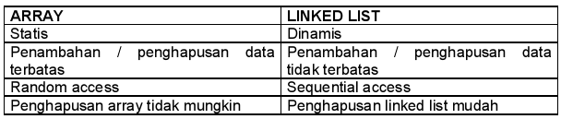
Array VS Linked List

Slide 8
Array VS Linked List
Berikan contoh kasus kapan sebuah Linked List lebih baik digunakan dan kapan sebuah Array lebih baik digunakan serta alasannya!

Slide 9
Array VS Linked List
Kita akan lebih efektif jika kita menggunakan konsep Linked List jika kita memerlukan suatu pengaksesan pada struktur data yang lebih dinamis. Konsep yang lebih cocok menggunakan linked list adalah : Stack, Queue, Tree, dan Graph.
Hal ini dikarenakan oleh sifat dinamis dari Linked List. Kita tidak perlu untuk mengetahui berapa block memory yang akan kita akses. Jadi, jika kita butuh block baru pada memory, tinggal menyisipkan pada kanan atau kiri list yang telah ada.

Slide 10
Array VS Linked List
Kita dapat memanfaatkan secara efektif konsep array dengan mengenal metode indexing pada array. Array merupakan struktur data statis yang mempunyai index penomoran alamat variable array yang dimaksud. Jadi, secara umum, kita dapat mengaksesnya dengan lebih cepat.
Konsep – konsep yang dapat memanfaatkan konsep indexing untuk mempercepat pengaksesannya adalah Sorting dan Searching.
Hal ini dikarenakan oleh penomoran alamat variable pada memory yang telah diketahui terlebih dahulu. Jadi, semisal kita menginginkan mencari variable dengan indeks tengah, kita bisa langsung menujuk ke indeksnya.

Slide 11
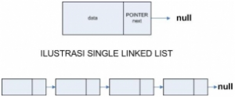
Jenis-Jenis Linked List
Singly Linked List
Setiap node pada linked list mempunyai field yang berisi pointer ke node berikutnya dan juga memiliki field yang berisi data.Akhir linked list ditandai dengan node terakhir akan menunjuk ke null yang akan digunakan sebagai kondisi berhenti saat pembacaan linked list.

Slide 12

Double Linked List
Linked list dengan menggunakan pointer, dimana setiap node memiliki 3 field, yaitu: 1 field pointer yang menunjuk ke pointer berikutnya, 1 field pointer yang menunjuk ke pointer sebelumnya dan field yang berisi data dari node tersebut. Pointer next dan prev-nya menunjuk ke null.

Slide 13
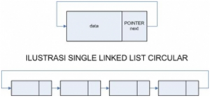
Single Circular Linked List
Single Linked List yang pointer next-nya menunjuk ke dirinya sendiri, jika terdiri dari beberapa node maka pointer terakhirnya akan menunjuk ke pointer terdepannya.

Slide 14
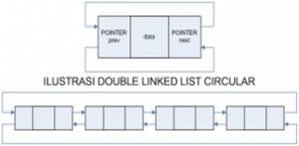
Double Circular Linked List
Double Linked List yang pointer next dan prev-nya menunjuk ke dirinya sendiri secara circular.

Slide 15
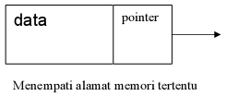
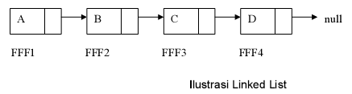
Bentuk Node Single Linked List
Pengertian:
Single : artinya field pointer-nya hanya satu buah saja dan satu arah serta pada akhir node, pointernya menunjuk NULL
Linked List : artinya node-node tersebut saling terhubung satu sama lain.
Setiap node pada linked list mempunyai field yang berisi pointer ke node berikutnya, dan juga memiliki field yang berisi data.
Node terakhir akan menunjuk ke NULL yang akan digunakan sebagai kondisi berhenti pada saat pembacaan isi linked list.

Slide 16
Pembuatan Single Linked List
Deklarasi Node
class Node {
int data;
Node next;
Node(int data) {
this.data = data;
}
Penjelasan:
Pembuatan class bernama Node yang berisi 2 field, yaitu field data bertipe integer dan field next yang bertipe pointer dari Node
Setelah pembuatan class, buat konstruktor Node berguna sebagai kepala linked list.

Slide 17
Pembuatan Single Linked List
Digunakan keyword new yang berarti mempersiapkan sebuah node baru berserta alokasi memorinya, kemudian node tersebut diisi data dan pointer nextnya ditunjuk ke NULL.
Node start = new Node(22);
start.next = new Node(33);
start.next.next = new Node(44); start.next.next.next = new Node(55);
start.next.next.next.next = new Node(66);

Slide 18
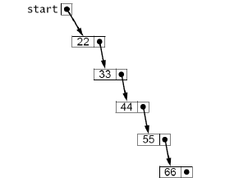
Pembuatan Single Linked List

Slide 19
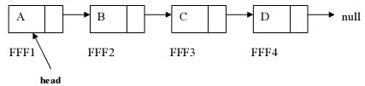
SLL MENGGUNAKAN HEAD
Dibutuhkan satu buah variabel pointer: head
Head akan selalu menunjuk pada node pertama
Deklarasi Pointer Penunjuk Kepala Single Linked List
Manipulasi linked list tidak bisa dilakukan langsung ke node yang dituju, melainkan harus menggunakan suatu pointer penunjuk ke node pertama dalam linked list (dalam hal ini adalah head). Deklarasinya sebagai berikut:
Node p=start;;

Slide 20
SLL dengan HEAD
Penambahan data di depan
Penambahan node baru akan dikaitan di node paling depan, namun pada saat pertama kali (data masih kosong), maka penambahan data dilakukan dengan cara: node head ditunjukkan ke node baru tersebut.
Pada prinsipnya adalah mengkaitkan node baru dengan head, kemudian head akan menunjuk pada data baru tersebut sehingga head akan tetap selalu menjadi data terdepan.

Slide 21
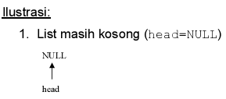
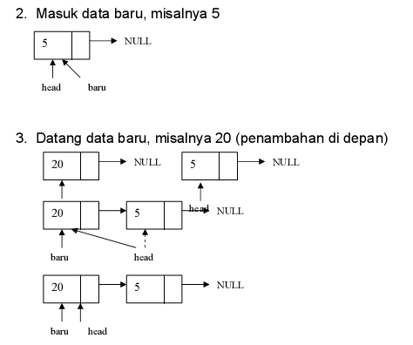
SLL dengan HEAD

Slide 22
Penambahan Elemen Linked List
Menggunakan Perulangan
Node start = new Node(22), p = start;
for (int i=0; i<4; i++) {
p = p.next = new Node(33+11*i);
}

Slide 23
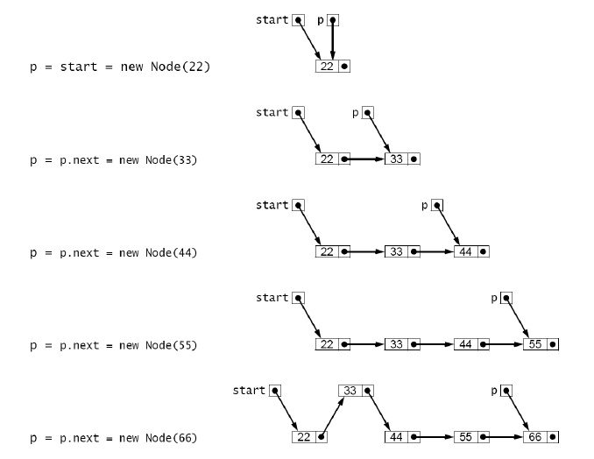
Gambaran Pembuatan Linked List dengan Perulangan

Slide 24
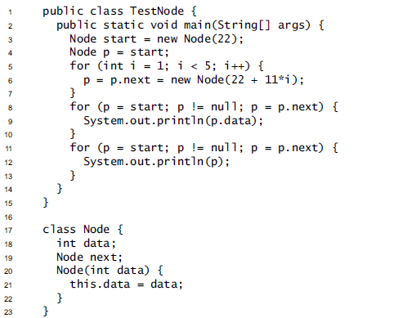
Tes Node Linked List

Slide 25
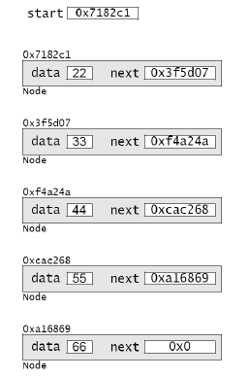
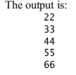


Slide 26
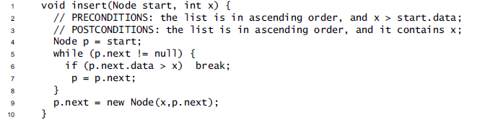
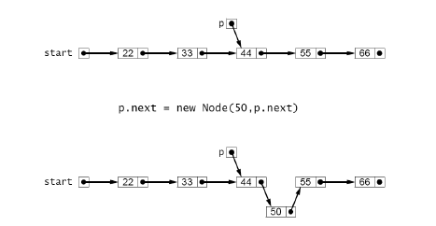
Penyisipan Elemen Pada Linked List

Slide 27
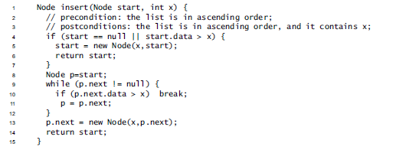
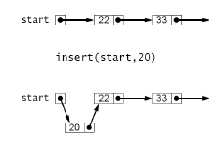
Penyisipan Pada Awal List

Slide 28
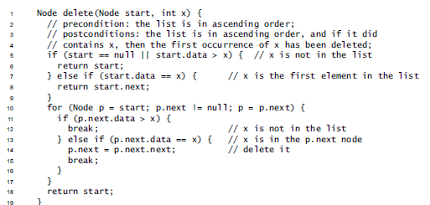
Menghapus Dari Urutan Linked List

Slide 29
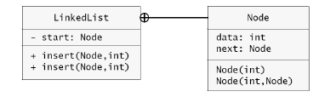
Implementasi

Slide 30
NEXT …
SOAL LATIHAN
Buat list nama-nama kota atau daerah antara Surabaya dan Malang, suatu ketika kota Sidoarjo hilang dalam lautan lumpur. Lalu kota tersebut di pindah didaerah perbatasan lawang dengan nama menjadi Sidobaru.
Buatlah program Linked List lengkap dari semua algoritma dan function di atas dalam bentuk menu untuk menambah data, melihat data, dan menghapus data!

